Slide 1
WAKACJE 2013

Slide 3
WAKACJE 2013

Slide 4
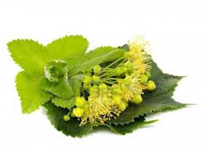
Z roślinami na Ty
Ponieważ nadeszło już lato i często
panują upały, które w nadmiernej ilości
szkodzą naszym organizmom pragnę
udzielić wszystkim dziewczynom kilku
rad jak dbać o włosy, paznokcie i skórę,
które w tym okresie mogą być
przesuszone i wyjałowione.
Na przykład kwiaty lipy – łagodzą
i uśmierzają. Stosuje się je do produkcji
maseczek, mleczek i toników
kosmetycznych. Ekstrakty lipowe
ułatwiają oczyszczanie cer wrażliwych.
Szampony lipowe nadają połysk włosom,
a maseczki nawilżają i koją wysuszoną
cerę. Kwiaty tego drzewa usuwają, także
uczucie ciężkości i zmęczenia zwłaszcza
dla obolałych nóg.

Slide 5
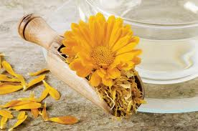
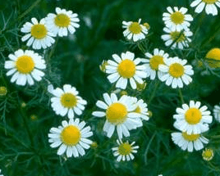
Nagietek to drobny kwiatek o
różnorodnych właściwościach
kosmetycznych. Chroni skórę przed
podrażnieniami, zaczerwienieniami oraz
infekcjami. Ekstrakty nagietkowe są
stosowane przy cerze wrażliwej i skłonnej do
podrażnień, dodaje się je też do olejków
używanych w pomadkach i błyszczykach.
Rumianek działa przeciwzapalnie, posiada
właściwości łagodzące oraz rozjaśnia np.:
włosy. Suche koszyczki rumianku można
wykorzystać do pielęgnacji cery delikatnej;
wrażliwej na zmiany atmosferyczne.
W szamponach rumianek nadaje włosom
słoneczne refleksy i naturalny odcień blond.
Olejek tego zioła łagodzi i przywraca
elastyczność wrażliwej skórze,
a w szczególności okolicom oczu. Kompres
z rumianku położony na twarzy niecałe
15 minut pomoże ci odzyskać świeżość
spojrzenia.

Slide 6
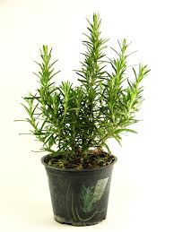
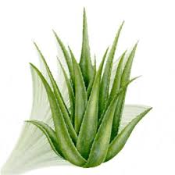
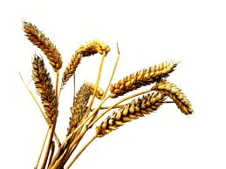
Rozmaryn to aromatyczne zioło, będące
popularnym środkiem leczniczym
i kosmetycznym. Dezynfekuje oraz odświeża
tłustą skórę usuwając z niej nadmiar łoju,
natomiast ożywia i wzmacnia skórę wrażliwą.
Wyciągi z rozmarynu dodaje się do
preparatów ściągających rozszerzone pory
i oczyszczających łojotokową cerę.
Zboże jest bogate w witaminy A i E oraz
mikroelementy. Jest bardzo dobrym
środkiem na odżywianie delikatnej, wrażliwej
i zmęczonej cery. Zbożowe ekstrakty znajdują
się w preparatach, które chronią bardzo jasną
skórę przed promieniami słonecznymi.
Aloes jest rośliną, która posiada wyjątkowo
liczne właściwości lecznicze. Jej skuteczność
znana jest już od stuleci, a po dzień dzisiejszy
wykorzystywana jest nie tylko przez
specjalistów medycyny naturalnej,
ale również przez lekarzy i farmaceutów.

Slide 7
RADY NIE OD PARADY
czyli DOMOWE SPA
Kilka ciekawostek
* Pokrzywa ma właściwości oczyszczające i odmładzające organizm. Poprawia stan cery, paznokci i włosów nadając im piękny połysk. Wystarczy tylko wypłukać w naparze z pokrzywy umyte włosy.
* Kompres ze świeżego gruntownego ogórka pozwoli ci odświeżyć cerę pod oczami. Należy wycisnąć sok z ogórka i położyć na oczy na kwadrans.
MASECZKI NA OCZY 1) Maseczka z ogórka jest chyba najbardziej znana. By ją przygotować zetrzyj pół warzywa na tarce o drobnych oczkach, a następnie wstaw do lodówki na 20 minut. Schłodzoną papkę nałóż pod oczy i na powieki. Unikaj kontaktu z gałkami. Po 20 minutach pod maseczką ogórkową zniknie opuchlizna pod oczami, a twarz będzie wyglądała świeżo i młodo.
Worki pod oczami znikną także po maseczce
z ziemniaków. Podobnie jak poprzednio, połowę warzywa należy zetrzećI wstawić do lodówki na 20 minut. Papkę nakładamy na okolice oczu. Pomoże usunąć gromadzące się tam płyny, a tym samym usunie opuchliznę.
3) Jeśli cienie pod oczami to twój problem, powinnaś wypróbować maseczkę z mleka. Wymieszaj 1/4 szklanki białego płynu
z 4 łyżeczkami sody oczyszczonej. Papkę dokładnie wymieszaj i schładzaj w lodówce przez 20 minut. Rozprowadź ją wokół oczu i pozostaw na skórze przez kwadrans, następnie spłucz zimną wodą.

Slide 8
DOMOWE MASECZKI ZIOŁOWE :
MASECZKI DO CERY TŁUSTEJ
I MIESZANEJ
Maseczka I
10 gramów nagietka
20 gramów rumianku
Szklanka wody
Ze składników należy zrobić napar. Gotować
10 min. Odstawić do ostygnięcia na około 20 min.
Napar działa przeciwzapalnie, łagodzi
podrażnienia, działa lekko bakteriobójczo. Można
stosować również w postaci okładów.
Maseczka II
30 gramów korzenia łopianu
30 gramów kory brzozy
20 gramów kłącza pięciornika
20 gramów Kurzego ziela
Zalać zimną wodą. Gotować 10 minut. Odstawić
na 20 minut. Po ostygnięciu można dolać 1ml
Azulenu, 5ml; soku dziurawca.
Stosuje się przy wypryskach ropnych.
Maseczka III
20 gramów Liści poziomki
20 gramów Liścii orzecha włoskiego
20 gramów Szałwi
100 ml wody
Zalać wodą i gotować 5 minut. Po wystygnięciu można dolać 1ml Azulenu. Działa ściągająco, bakteriobójczo-bakteriostatycznie.

Slide 9
KĄPIELE ZIOŁOWE
Niezwykle kojące dla ducha i ciała.. Jest wiele sposobów przygotowywania
wywaru z ziół. Najprościej będzie, jeśli garść ziół włożysz do starej pończochy
i napuścisz wodę do wanny. Kiedy już siedzisz w wannie, przywiąż pończochę
do kranu, tak aby cały czas była namoczona i co jakiś czas ją wyciskaj.
Jeśli chcesz :
- oczyścić swoją skórę użyj do kąpieli - ziół szałwii i rumianku
- uzyskać efekt upiększająco - oczyszczający użyj do kąpieli - garści płatków róży,
lawendy i dwóch garści rumianku
Stosując regularnie taką kąpiel będziesz mieć zawsze skórę jasną i oczyszczoną.
Dodatkowo podczas ziołowych kąpieli wydzielają się zapachy, które zregenerują
nie tylko twoje ciało, ale także i umysł.

Slide 10
WAKACJE 2013

Slide 11
WAKACJE 2013

Slide 12
WAKACJE 2013

